Slide 1







Hlavní partneři pro rok 2017
Fotbalový zpravodaj
SK Štětí, z.s.
Sezóna 2017/2018
Ústecký přebor Podzim
Další partneři pro rok 2017
FORNAXA –TĚSNĚNÍ, spol. s r.o.
Dům dětí a mládeže Štětí
VOLEMAN - autobusová přeprava
Ahlfit s.r.o.
Izolace Beran s.r.o.
POKORNÝ, spol. s r.o.
STAVEBNÍ STROJE A DOPRAVA s.r.o.
JT-Service s.r.o.
Průmstav Štětí a.s.
DEKRA Industrial s.r.o.
INDUSTRIAL CZ, spol. s r.o.
Unistroj s.r.o.
Fortuna
GEAR SERVICE s.r.o.
26.8.2017 sobota
10:15 hod 3. kolo
2.
FK Neštěmice
www.stetimondifotbal.cz

Slide 2





Vítáme
Pozvánka
Při příležitosti dnešního utkání Ústeckého přeboru funkcionáře, hráče a příznivce
SK Štětí
SK Štětí, z.s.
FK Neštěmice, z.s
Hlavní rozhodčí
František Černý
Asistenti hlavního rozhodčího
Jindřich Čáka
Milan Karrmann
Delegát ÚKFS
Miloslav Žilka
FK Jílové
Sobota 9 září 2017
10:15 hod
2

Slide 3

Soupiska staré gardy. Hlavní manager
Milan Šťastný má z čeho vybírat
Vážení sportovní
přátelé
o tomto víkendu vstupují do mistrovských soutěží další týmy SK Štětí. Dorostence čeká odpoledne premiéra v Mojžíři a přejeme jim, aby se jim dařilo lépe než mužstvu dospělých, které zde nedávno vypadlo v Ústeckém přeboru. Starší a mladší žáci mají zítřejší výhodu domácího hřiště v zápase proti TJ Krupka. Za týden se rozjíždí i soutěže přípravky. Mladší hraje v sobotu a starší jede v neděli do Žitenic, které se dodatečně přihlásili do soutěže a hned se zde pořádá turnaj. Včera hrála stará garda v Brňanech proti Tigu. Do uzávěrky vydání tohoto zpravodaje jsme výsledek neznali. Zápasová rychlost nového ročníku je zařazena na nejvyšší stupeň a hřiště ve Štětí udržované mnohaletým správcem stadionu Jirkou Trutnovským je stále plné.
Nejvíce má již odehráno mužstvo dospělých, které čeká 3.kolo. Zda byl vstup do nového ročníku úspěšný si řekneme po tomto utkání. Nyní je to padesát na padesát. Jedna výhra, jedna prohra. Doma jsme vstup do soutěže nezvládli. V mysli máme ještě všichni vysokou porážku s Modlany, které nás vyškolily z efektivity a během 45 minut se 5x radovaly. Před týdnem se k naší velké radosti urodilo první podzimní vítězství v Horním Jiřetíně a Štětí zde dokonce uhájilo čisté konto. Dnes nás čekají Neštěmice , které mají 5 bodů a pokud se nám podaří vyhrát, tak se v tabulce můžeme dostat před ně. Nálada v týmu je dobrá, všichni poctivě trénují a to jsou první kroky k úspěchu. Nečeká nás však nic lehkého. Neštěmice vstoupily do soutěže úspěšně a ještě neprohrály. V předminulém ročníku, kdy jsme postupovali do divize se nám našeho dnešního soupeře podařilo 2x porazit vysokým rozdílem. Dnes se pokusíme na vítězství navázat a věříme, že i s Vaší diváckou podporou se nám to podaří.
Hráč | Rok narození
Jakl Jiří | 1967
Janata Petr | 1967
Tyle Jan | 1968
Arazim Luboš | 1969
Pilař Libor | 1969
Arazim Jan | 1970
Kušpál Miroslav | 1970
Švejdar Radek | 1970
Jerman Daniel | 1971
Svoboda František | 1972
Hamšík Michal | 1974
Fibich Jan | 1975
Jonák Josef | 1975
Páviš Roman | 1975
Vokoun Jiří | 1975
Weber Michal | 1975
Čermák Jan | 1976
Müller Michal | 1976
Toráč Martin | 1976
Vála Miloš | 1976
Božík Pavel | 1977
Čermák Pavel | 1977
Suchitra Jan | 1978
Záloha Pavel | 1978
Procházka Stanislav | 1979
Hoznédl Pavel | 1980
Vacek Lukáš | 1980
Duník Tomáš | 1981
Guzi Václav | 1981
Štětí
Do toho
34
3

Slide 4
Na fotbalovém stadionu ve Štětí je na přelomu srpna a září z čeho vybírat
Stará garda se na podzim v okresním přeboru 3x představí na domácím trávníku
Stará garda Podzim 2017 okresní přebor
Datum | Den | Čas | Kde | Venku | Doma | Kolo | Výsledek
25.8.2017 | pátek | 17:30 | V-Brňany | Tigo Nučnice 1996 | Sepap Štětí | 1
1.9.2017 | pátek | 17:30 | D | Sepap Štětí | ASK Lovosice | 2
8.9.2017 | pátek | 17:30 | V | Sokol Hoštka | Sepap Štětí | 3
2.9.2017 | sobota | 10:00 | Úštěk | Turnaj přípravky | SK Štětí A, TJ Slavoj Úštěk, FK Schoeller Křešice | Liga
15.9.2017 | pátek | 17:30 | D | Sepap Štětí | volno | 4
22.9.2017 | pátek | 17:00 | V-Mlékojedy | FK Litoměřicko | Sepap Štětí | 5
29.9.2017 | pátek | 17:00 | D | Sepap Štětí | Slavoj Bohušovice | 6
6.10.2017 | pátek | 17:00 | V | TJ Žitenice | Sepap Štětí | 7
13.10.2017 | pátek | 17:00 | V | Sokol Pokratice | Sepap Štětí | 8
20.10.2017 | pátek | 16:30 | D | Sepap Štětí | TJ Sokol České Kopisty | 9
 |  | Datum | Den | Čas | Soupeř | Kategorie | Soutěž
 |  | 27.8.2017 | neděle | 10:00, 12:00 | TJ Krupka | Starší, mladší žáci | Ústecký přebor
 |  | 1.9.2017 | pátek | 17:30 | ASK Lovosice | Stará garda | Okresní přebor
 |  | 2.9.2017 | sobota | 10:15 | TJ Hvězda Trnovany | Dorost | I.A třída
 |  | 3.9.2017 | neděle | 10:00, 12:00 | SK Junior Teplice / FK Teplice | Starší, mladší žáci | Ústecký přebor
 |  | 6.9.2017 | středa | 17:00 | FK Junior Děčín | Starší, mladší žáci | Ústecký přebor
 |  | 9.9.2017 | sobota | 10:15 | FK Jílové | Dospělí | Ústecký přebor
 |  | 10.9.2017 | neděle | 10:00 | SK Bezděkov/Dobříň, TJ Podřipan Rovné, SK Štětí | Starší přípravka | Okresní liga
4
33

Slide 5

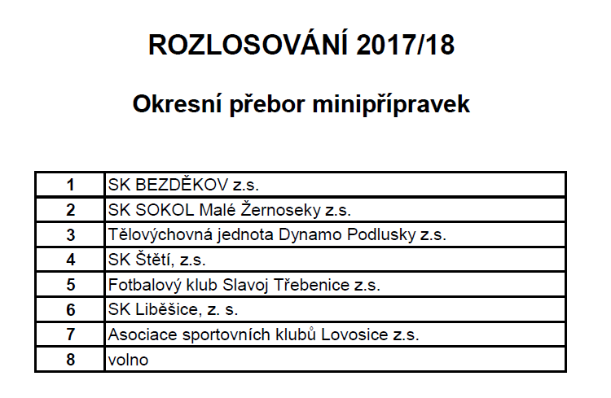

Novinka letošních okresních soutěží. Turnaje minipřípravek. Přihlásilo se 7 týmů. Bude se hrát vždy ve čtvrtek
Venkovní program mužstev
SK Štětí
Datum | Den | Čas | Doma | Venku | Kategorie
25.8.2017 | pátek | 17:30 | TIGO Nučnice 1996 v Brňanech | Sepap Štětí | Stará garda
26.8.2017 | sobota | 14:00 | T.J. Mojžíř | SK Štětí | Dorost
2.9.2017 | sobota | 10:00 | SK Štětí A, TJ Slavoj Úštěk, FK Schoeller Křešice- turnaj v Úštěku-liga |  | Mladší přípravka
3.9.2017 | neděle | 17:00 | FK Jiskra Modrá | SK Štětí | Dospělí
8.9.2017 | pátek | 17:30 | Sokol Hoštka | Sepap Štětí | Stará garda
9.9.2017 | sobota | 10:00 | SK Štětí A, TJ Slavoj Úštěk, FK Schoeller Křešice-turnaj v Křešicích-liga |  | Mladší přípravka
9.9.2017 | sobota | 10:00 | TJ Vaňov/TJ Libouchec | SK Štětí | Dorost
10.9.2017 | neděle | 10:00, 12:00 | FK Junior Děčín A | SK Štětí | Starší, mladší žáci
Jedeme vyhrát
SK Štětí
32
5

Slide 6

Založení oddílu FK Neštěmice
Podzimní rozlosování mužstev přípravky
Trenéři:
Jindřich Špaček
Ervín Trojan
V listopadu roku 1918 se sešla hrstka obětavých sportovců, kteří již od roku 1913 působili ve fotbalovém klubu Amateur Sportklub Nestomitz, vesměs se skládající z českých občanů, kteří za dob Rakouska nesměli založit kluib, který by nesl české jméno, aby přikročili k založení vlastního sportovního klubu. První schůzka se konala v místnosti p. Rolleho (dnes závodní klub), ke které se dostavili jen největší zájemci, kteří byli rozhodnuti založit český klub. Schůzka byla zahájena p. K. Nárovcem a bylo jednohlasně schváleno, aby klub nesl jméno Český Lev.
Zakládající členové: Vít Josef, Betka Josef ml., Nárovec Karel, Kindl Jaroslav, Bílek Rudolf, Kuhnel Jindř., Matoušek Gustav, Šturch Jaroslav, Laube Rudolf, Sochůrek Josef, Laube Jindřich.
V březnu roku 1919 byla svolána valná hromada, která zvolila svůj první pracovní výbor. Současně byla sestavena jedenáctka, která měla hájit červenobílé barvy našeho klubu. Největším problémem bylo zakoupení fotbalových potřeb, protože pokladna zela prázdnotou. Zase se projevila obětavost členů, kteří klubu přispěli velkými půjčkami, aby nejnutnější potřeby, které se již nacházely na poštovním úřadě, mohly být vyplaceny. Dresy zhotovila pí. Pochybová. Sezóna mohla býti zahájena.
Mladší přípravka Liga, Pohár Podzim 2017
Datum | Den | Čas | Turnaj kde | Kolo | Soutěž
2.9.2017 | sobota | 10:00 | Úštěk | SK Štětí A, TJ Slavoj Úštěk, FK Schoeller Křešice | Liga okresní přebor skupina C
9..9.2017 | sobota | 10:00 | Křešice | SK Štětí A, TJ Slavoj Úštěk, FK Schoeller Křešice | Liga okresní přebor skupina C
24.9.2017 | neděle | 10:00 | Štětí | SK Štětí A, TJ Slavoj Úštěk, FK Schoeller Křešice | Liga okresní přebor skupina C
30.9.2017 | sobota | 13:00 | Štětí | SK Štětí A, SK Štětí B, FK Bechlín, SK Lukavec | Okresní pohár skupina B
8.10.2017 | neděle | 10:00 | Štětí | SK Štětí A, SK Štětí B, FK Bechlín, SK Lukavec | Okresní pohár skupina B
14.10.2017 | sobota | 10:00 | Lukavec | SK Štětí A, SK Štětí B, FK Bechlín, SK Lukavec | Okresní pohár skupina B
21.10.2017 | sobota | 10:00 | Dobříň | SK Štětí A, SK Štětí B, FK Bechlín, SK Lukavec | Okresní pohár skupina B
6
31

Slide 7
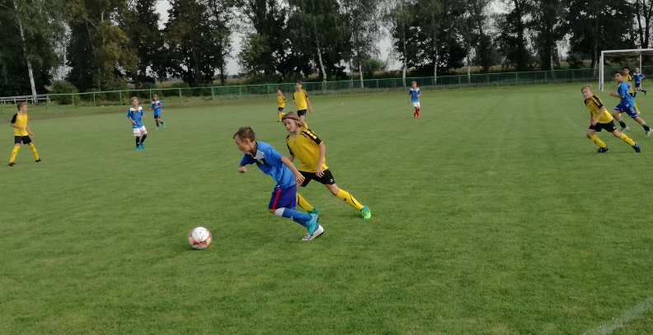
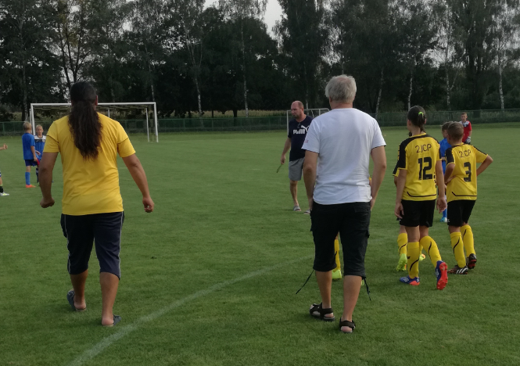
Poslední příprava starší přípravky. Přátelský zápas s
FK Ústí n.L. dne 24.8.2017
Představujeme našeho soupeře
Náš dnešní soupeř FK Neštěmice skončil v loňském ročníku Ústeckého přeboru na 10. místě se ziskem 37 bodů. Mužstvo střídalo dobré výsledky se špatnými a dlouho muselo sledovat i soupeře v tabulce pod nimi. A právě s těmito týmy Neštěmice vítězily a to byly hlavní kroky pro nesestupová místa. Letošní ročník zahájily v Bílině, kde otočily nepříznivý poločasový vývoj utkání z O:1 na vítězství 2:1. Před týdnem svedly derby s Brnou a po vítězných penaltách si přičetly do tabulky 2 body. Celkově jich mají 5. Za vedoucími celky Mosteckým fotbalovým klubem a Žatcem jsou na 3. místě. Důležitý začátek do soutěže Neštěmicím vyšel.
Trenérem mužstva je Martin Beran, asistentem Rudolf Klaser a vedoucím týmu Hynek Čech
30
7

Slide 8

Mužstvo dospělých v Horním Jiřetíně neinkasovalo a veze 3 body
Starší přípravka zahajuje za týden.
Trenéři: Radek Švejdar
Jiří Nedomlel
TJ Sokol Horní Jiřetín/FK Litvínov – SK Štětí
0:2(0:1) 19.8.2017 2. kolo
Novinka v Ústeckém přeboru dospělých sdružený tým Sokolu Horní Jiřetín/FK Litvínov byl naším prvním venkovním soupeřem v letošním ročníku. První kolo nám nevyšlo a před námi stál úkol dohnat ztrátu bodů z domácího utkání proti Modlanům. Soupeř si před týdnem přivezl bod z Brné. Byl to náš tým, který začal lépe a už ve 4. minutě jeden z hráčů soupeř před Faustem raději odkopl míč na rok. Po něm z hodně těžkého úhlu označil z vnějšku tyčku Brandejs. Domácí se osmělili v 8. minutě a za záchrannou brzdu musel zatahovat Ransdorf. Zadarmo to ale nebylo, protože byl oceněn žlutou kartou. Jinak ale v průběhu prvních 15 minut moc šancí na jedné ani druhé straně k vidění nebylo. Naše jedenáctka však byla aktivnější a zdálo se, že dění na hřišti kontroluje. Potvrdilo se to ve 23. minutě, kdy zprava poslal před branku parádní pozdrav Kucler a nabíhající Faust byl ze všech nejrychlejší. Nezadržitelně skóroval na 1:0. Ve 28. minutě vyfasoval žlutou kartu domácí kapitán Jakub Ševčík po faulu na Vacka. Ve 28. minutě chtěli domácí slavit vyrovnání, ale to by nesměli stát ve 2 metrovém ofsajdu. První doopravdy vážnou šanci si domácí připravili ve 32. minutě. Míč po volném přímém kopu hlavou lehce prodloužil jeden z jejich hráčů a Gabriel v brance skvělým zákrokem zlikvidoval. Pak už se ke slovu hlásil zase náš tým, který se snažil do poločasu vedení pojistit. Dlouho jsme obléhali branku domácích ve 40. minutě, ale nakonec z toho byl jen roh. Zahrávali jsme i 2 volné přímé kopy po faulu na Brandejse, ale ani ty k úspěchu nevedly. Sporný moment se odehrál minutu před změnou stran, kdy se domácí dožadovali penalty za ruku. Rozhodčí ale nepísknul a tak jsme šli do kabin vedením 1:0. Ve druhé části se dala očekávat snaha domácích o vyrovnání a byla také znát hned ve 49. minutě, kdy u zadní tyče číhal na centr hráč soupeře, ale usměrnit balón do sítě nedokázal. Ještě větší šanci měl domácí tým za další 2 minuty, ale i v tomto případě se po zákroku Gabriela skóre neměnilo. Naplnit pravidlo „Nedáš, dostaneš“ mohl Faust, který si na hranici pokutového kopu míč pěkně stáhnul, ale z otočky branku přestřelil. Obě mužstva kopala spoustu
Starší přípravka 2007,2008 Podzim 2017
Datum | Den | Čas | Turnaj kde | Kolo | Soutěž
3.9.2017 | neděle | 10:00 | Žitenice | SK Bezděkov/Dobříň (SD), TJ Podřipan Rovné, SK Štětí, TJ Žitenice | Liga okresní přebor skupina G
10.9.2017 | neděle | 10:00 | Štětí | SK Bezděkov/Dobříň (SD), TJ Podřipan Rovné, SK Štětí,TJ Žitenice | Liga okresní přebor skupina G
17.9.2017 | neděle | 10:00 | Rovné | SK Bezděkov/Dobříň (SD), TJ Podřipan Rovné, SK Štětí, TJ Žitenice | Liga okresní přebor skupina G
24.9.2017 | neděle | 10:00 | Bezděkov | SK Bezděkov/Dobříň (SD), TJ Podřipan Rovné, SK Štětí, TJ Žitenice | Liga okresní přebor skupina G
1.10.2017 | neděle | 10:00 | Liběšice | SK Štětí, TJ Sokol Hoštka, SK Liběšice, Travčice | Okresní pohár skupina F
8.10.2017 | neděle | 10:00 | Hoštka | SK Štětí, TJ Sokol Hoštka, SK Liběšice, Travčice | Okresní pohár skupina F
15.10.2017 | neděle | 10:00 | Travčice | SK Štětí, TJ Sokol Hoštka, SK Liběšice, Travčice | Okresní pohár skupina F
22.10.2017 | neděle | 10:00 | Štětí | SK Štětí, TJ Sokol Hoštka, SK Liběšice, Travčice | Okresní pohár skupina F
8
29

Slide 9

Soupiska mladších žáků
Horní Jiřetín/Litvíno-Štětí 19.8.2017
volných přímých kopů, ale ani v jednom případě zaděláno na gól nebylo. Nejblíže byl Faust, ale v 60. minutě přestřelil i ochrannou síť. V 62. minutě už se ale nejčastěji používané jméno v tomto utkání Marek Faust proslavilo. Pláchnul všem, nikdo z domácích nestačil reagovat a v 62. minutě jsme šli do vedení 2:0. Slibné náskok mohl snížit Flemmr, ale jeho hlavička branku minula. Naše mužstvo začalo stále více spoléhat na obranu. Jiřetín zahrával další volné přímé kopy, ale se všemi jsme si poradili. Vedení jsme drželi a dokonce ho mohli i zvýšit, ale Vacek postupující sám na brankáře byl zastaven pro postavení mimo hru. S blížícím se koncem zápasu bylo na hřišti cítit stále více nervozity, hodně se ošetřovalo a v 86. minutě byl dokonce vyloučen domácí Petr Linka. To už jsme ale věděli, že si kráčíme pro první letošní mistrovské body.
Na horké půdě v Horním Jiřetíně mužstvo zápas zvládlo a odvedlo dobrou práci. V prvním poločase bylo naše herní úsilí odměněno brankou Fausta ve 23. minutě. Když po hodině hry přidal stejný hráč druhou branku, tak už jsme věřili, že si odvezeme všechny body. Domácí měli za celý zápas 2 velké šance. Vychytal je ale Gabriel v brance a jenom potvrdil, že naše vítězství bylo zasloužené.
Branky: Faust 2
Sestava: Gabriel-Čámský(87.Horváth), F.Svoboda, Ransdorf, Mencl-
Kucler(46.Beruška), P.Stejskal, Vokoun(77.Poráč),
Vacek(89.Feko), Faust-Brandejs(83.Šmidrkal)
Připraveni: Slavík, M.Svoboda
Trenér: J.Ransdorf, K.Zuna Vedoucí: J.Havner Masér: K.Zavřel
Rozhodčí: P.Kolátor-T.Doubek, J.Zítko Delegát: A.Suchánek 100 diváků
Lukáš | Viktora | 26.1.2006 | hráč
Jan | Viktora | 26.1.2006 | hráč
Bára | Koleničová | 5.6.2005 | hráč
Andrea | Bílá | 31.5.2005 | hráč
Milan | Kačo | 27.2.2006 | hráč
Milan | Borovec | 28.12.2005 | hráč
Adam | Vích | 7.3.2005 | hráč
Michael | Miga | 10.5.2005 | hráč
Radim | Paďour | 6.5.2006 | hráč
Petr | Hůrka | 9.3.2007 | hráč
Lukáš | Širochoman | 23.1.2007 | hráč
David | Bílek | 21.2.2007 | hráč
Daniel | Hromý | 9.10.2007 | hráč
Lukáš | Malina | 18.7.2007 | hráč
Daniel | Malina | 18.7.2007 | hráč
Lukáš | Šírochman | 23.1.2007 | hráč
Pavel | Záloha | 15.4.2007 | trenér
Miloslav | Hromy | 23.1.2007 | trenér
28
9

Slide 10

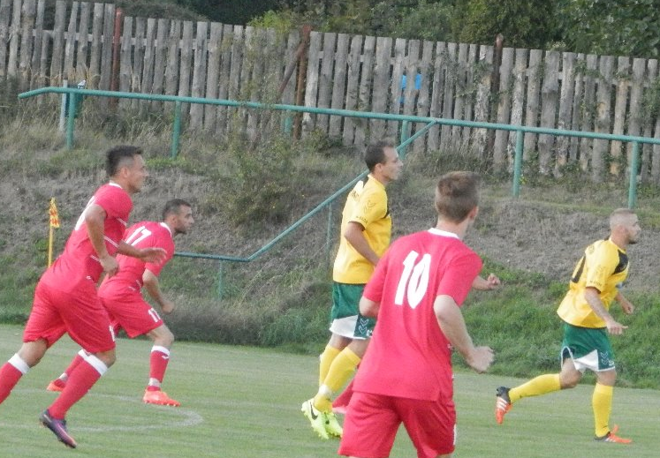
Karel Zuna trenér Štětí po zápase v Horním Jiřetíně pro Litoměřický deník
Soupiska starších žáků
Josef | Bílý | 3.8.2003 | hráč
Matyáš | Nedvěd | 9.11.2003 | hráč
Martin | Sičák | 23.2.2004 | hráč
Luboš | Franc | 28.2.2004 | hráč
Martin | Hrdlička | 11.12.2003 | hráč
Lukáš | Švarcbach | 11.3.2004 | hráč
Filip | Kettner | 26.7.2004 | hráč
Ladislav | Kuča | 15.7.2003 | hráč
Martin | Procházka | 27.10.2004 | hráč
Jan | Kroupa | 24.2.2004 | hráč
Tomáš | Kabelka | 9.3.2004 | hráč
Oldřich | Malecha | 13.6.2003 | hráč
Martin | Slapnička | 28.4.2003 | hráč
Matěj | Schleiss | 16.7.2003 | hráč
Pavel | Prokopec | 14.1.2004 | hráč
Jakub | Pilař | 13.6.2003 | hráč
Jakub | Novák | 17.8.2004 | hráč
Daniel | Ivanič | 18.4.2004 | hráč
Jakub | Daniluk | 20.8.2003 | hráč
Pavel | Cizler | 27.7.2004 | hráč
Michal | Bartko | 30.5.2003 | hráč
Šimon | Černý | 16.3.2004 | hráč
Zdeněk | Németh | 21.9.1969 | trenér
František | Kučera | 16.7.1971 | trenér
René | Hrdlička | 23.5.1975 | vedoucí
Bylo to tentokrát hodně bojovné utkání. Na nás je vidět, že mančaft není dlouho spolu, stále se jen sehrává. Ale celkově jsme byli o ten kousíček lepší, takže výhra je podle mě zasloužená. Šance byly na obou stranách, zatímco my jsme je dokázali využít, domácí ne. Několikrát nás taky podržel gólman Jirka Gabriel, no a samozřejmě zápas rozhodly ty dva góly Marka Fausta.
Sokol Horní Jiřetín/FK Litvínov 19.8.2017
10
27

Slide 11
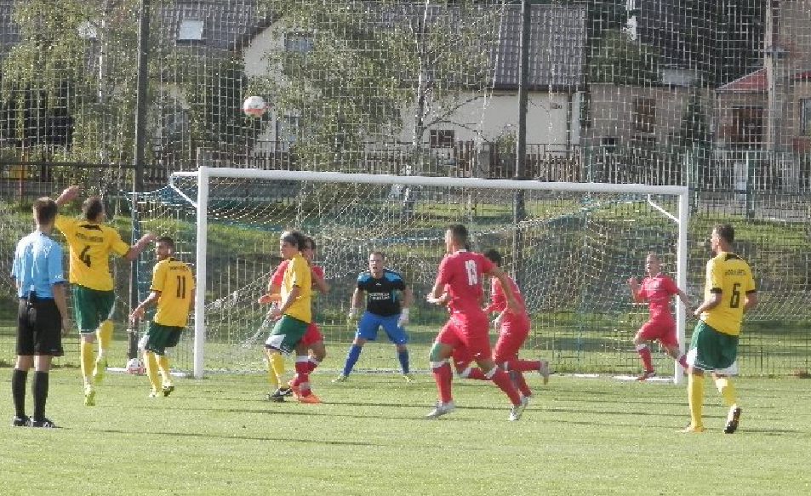
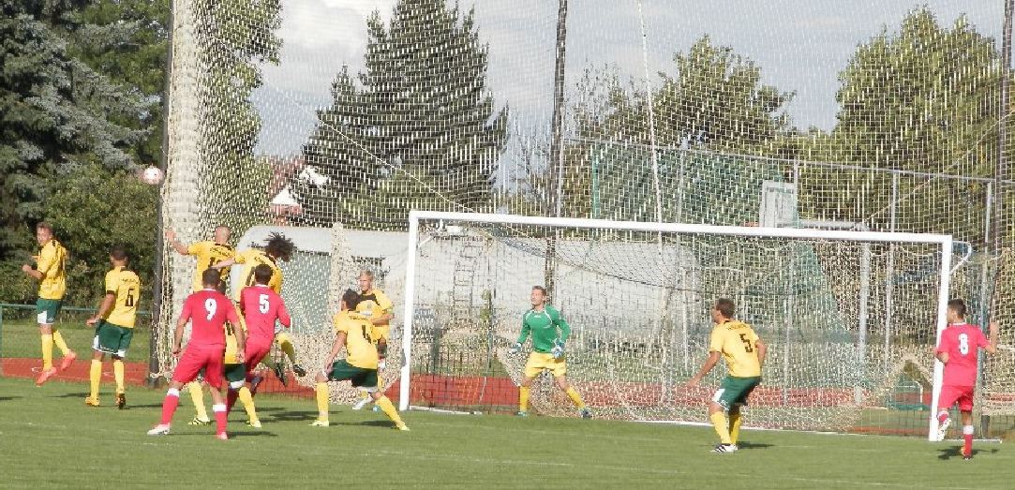
První tří podzimní kola Ústeckého přeboru hrají žáci v domácím prostředí. Poslední 3 podzimní kola zase na hřištích soupeřů. Hlavním důvodem je předehrávka 3 jarních kol.
TJ Sokol Horní Jiřetín/FK Litvínov – SK Štětí 19.8.2017
Foto Jiří Havner
Krajský přebor starších a mladších žáků skupina A Podzim 2017
Datum | Den | Čas | Doma | Venku | Kolo
27.8.2017 | neděle | 10:00, 12:00 | SK Štětí | TJ Krupka | 1
3.9.2017 | neděle | 10:00, 12:00 | SK Štět | SK Junior/ FK Teplice | 2
6.9.2017 | středa | 17:00 | SK Štětí | FK Junior Děčín A | 12
10.9.2017 | neděle | 10:00, 12:00 | FK Junior Děčín A | SK Štět | 3
17.9.2017 | neděle | 10:00, 12:00 | SK Štětí | FK Neštěmice, z.s. | 4
24.9.2017 | neděle | 11:30, 10:00 | TJ Hvězda Trnovany | SK Štětí | 5
1.10.2017 | neděle | 10:00, 12:00 | SK Štětí | MFK Trmice | 6
7.10.2017 | sobota | 10:00, 12:00 | SK Sokol Brozany | SK Štětí | 7
15.10.2017 | neděle | 10:00, 12:00 | SK Štětí | FK Junior Děčín B | 8
22.10.2017 | neděle | 10:00, 12:00 | ASK Lovosice | SK Štětí | 9
28.10.2017 | sobota | 10:00, 12:00 | TJ Krupka | SK Štětí | 10
5.11.2017 | neděle | 10:00, 12:00 | SK Junior / FK Teplice | SK Štětí | 11
Dvoukolově+nadstavba (9 + 3/6 + 6)
26
11

Slide 12
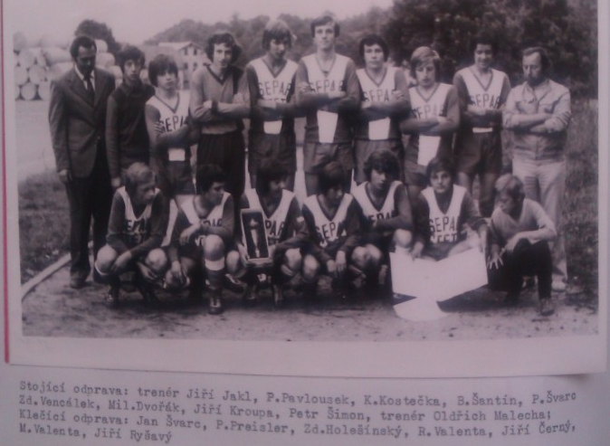
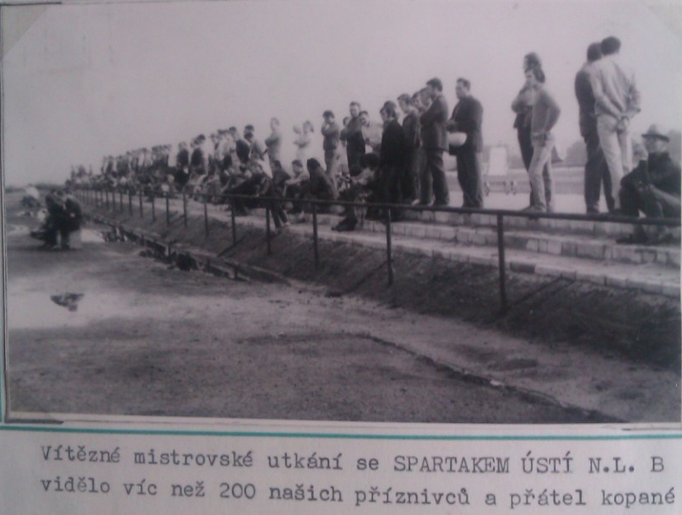
Ve 2. kole Ústeckého přeboru se kopaly
3x penalty
Možná jste tyto archivní fotky ještě neviděli.
FK Litoměřicko B - TJ Sokol Srbice 3:0(0:0)
poločas bez branek. Ve druhém v 57. a 65. minutě proměňuje penalty Flégl. V nastaveném čase přidává pojistku na 3:0 střídající Šulc.
TJ Spartak Perštejn - TJ Krupka 2:0(0:0)
pro hosty nepovedený zápas, pro domácí po brankách Bachora a Saláka velká paráda.
SK Baník Modlany - FK Slavoj Žatec 1:2(0:1)
utkání vítězů z úvodního kola lépe vyšel hostům. Rozhodující náskok získal Žatec v 1. poločase po brankách Hankóciho a Klince. Ve 2. části domácí už jen v 89. minutě snížili.
TJ SOKOL H.Jiřetín/FK Litvínov - SK Štětí 0:2(0:1)
zápas Marka Fausta autora 2 branek. V 1. poločase zužitkoval přihrávku Kuclera a ve 2. se prosadil individuálně. Výhra hostů byla zasloužená a domácí navíc v závěru přišly o vyloučeného Petra Linka.
FK Jílové - FK Tatran Kadaň 2:3 PK(2:0)
ještě v 64. minutě vedli domácí 2:0. Všechno to zamotal vyloučený domácí Vait a Kadaň do konce zápasu stihla vyrovnat na 2:2. Úspěšná byla nakonec i na penalty.
SK STAP-TRATEC Vilémov - Mostecký FK 1:4(1:1)
do druhého poločasu nastupovala obě mužstva za nerozhodného stavu, ale hosté zabrali a ukázali svou kvalitu, která vyústila v 3. brankové vítězství.
FK Neštěmice - SK Brná 2:1 PK (1:1)
300 sledovalo v úvodu převahu domácích, ale branku na 1:1 dali hosté. Domácí rychle vyrovnali a pak už rozhodovaly penalty. Ještě v poslední minutě normální hrací doby hostující Čermák nedal penaltu. Pokutové kopy lépe zvládly Neštěmice.
FK Jiskra Modrá - FK Bílina 0:1 PK
domácím chyběl Štorc, 4 brankový Čisár z Kadaně se neprosadil a branku diváci nakonec žádnou neviděli. Ty začaly padat až v penaltách, kterých více proměnili hosté.
12
25

Slide 13
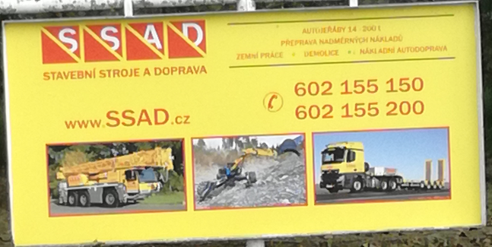
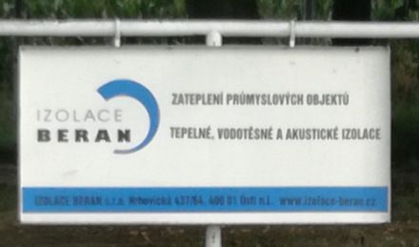
Děkujeme partnerům
 | Ústecký přebor 2017-2018 po 2. kole
 | 1. | Mostecký fotb. klub | 2 | 2 | 0 | 0 | 0 | 10:1 | 6
 | 2. | FK Slavoj Žatec | 2 | 2 | 0 | 0 | 0 | 4:2 | 6
 | 3. | FK Neštěmice | 2 | 1 | 1 | 0 | 0 | 3:2 | 5
 | 4. | FK Jiskra Modrá | 2 | 1 | 0 | 1 | 0 | 5:2 | 4
 | 5. | SK Baník Modlany | 2 | 1 | 0 | 0 | 1 | 6:4 | 3
 | 6. | FK Litoměřicko B | 2 | 1 | 0 | 0 | 1 | 6:4 | 3
 | 7. | TJ Spartak Perštejn. | 2 | 1 | 0 | 0 | 1 | 3:2 | 3
 | 8. | SK Brná | 2 | 0 | 1 | 1 | 0 | 4:4 | 3
 | 9. | SK Štětí | 2 | 1 | 0 | 0 | 1 | 4:5 | 3
 | 10. | SK STAP Vilémov | 2 | 1 | 0 | 0 | 1 | 5:7 | 3
 | 11. | Fotbalový klub Bílina | 2 | 0 | 1 | 0 | 1 | 1:2 | 2
 | 12. | TJ Krupka | 2 | 0 | 1 | 0 | 1 | 1:3 | 2
 | 13. | FK Tatran Kadaň . | 2 | 0 | 1 | 0 | 1 | 4:7 | 2
 | 14. | TJ H.Jiřetín /Litvínov | 2 | 0 | 0 | 1 | 1 | 3:5 | 1
 | 15. | TJ Sokol Srbice | 2 | 0 | 0 | 1 | 1 | 1:4 | 1
 | 16. | FK Jílové | 2 | 0 | 0 | 1 | 1 | 2:8 | 1
Tabulka má odehraná teprve 2 kola, ale i tak už se nabízí krátký komentář. Na čele se 6 body je Mostecký fotbalový klub a první 2 vysoká vítězství napovídají, že jednoho favorita soutěže už známe. Stejně tak 6 bodů má Žatec a ti co si mysleli, že v městě chmele budou problémy, tak se mýlil. 5 bodů na 3. místě mají Neštěmice, které těží z 1. vítězného zápasu v Bílině. Modrá jako staronový nováček vstoupila do přeboru rázným krokem a má na 4. místě 4 body. Od 5. místa do 10. místa jsou mužstva se 3 body. Modlany nepotvrdily vítězství ve Štětí a doma padly s Žatcem. Litoměřicko B přehrálo Srbici, která se s 1 bodem krčí na 15. místě. 3 body na 7. místě má nováček Perštejn, který má ve svém středu zkušené borce a přehrát ho nebude jednoduché. Brná bez výhry, ale i prohry má po 2 penaltových rozstřelech 3 body. Pak je tu náš tým Štětí, který doma prohrál a venku v Jiřetíně vyhrál. 3 body ve 2 domácích zápasech získal Vílémov. 2 body má 11. Bílina a stejně tak Krupka , což se asi nečekalo. K 2 bodovým patří i další nováček Kadaň. Na posledních 3 místech jsou 1 bodové týmy. Sdružený tým Horní Jiřetín/Litvínov, Srbice, o které jsme se již zmiňovali a poslední z nováčků FK Jílové.
24
13
Notes:
Si může

Slide 14

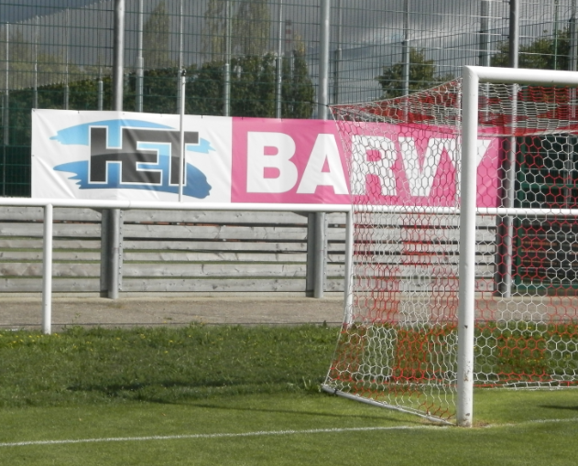
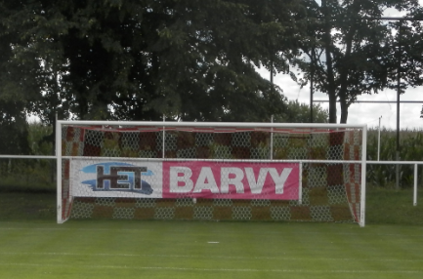
Zápasy v Ústeckém přeboru nabírají na obrátkách
Hlavní partner Ústeckého přeboru
3. kolo Ústeckého přeboru dospělých
Sobota 26. 8. 2017 10:15 | Mostecký FK - FK Litoměřicko B
Sobota 26. 8. 2017 10:15 | FK Tatran Kadaň - SK STAP-Vilémov
Sobota 26. 8. 2017 10:15 | SK Štětí - FK Neštěmice
Sobota 26. 8. 2017 15:00 | FK Bílina - FK Jílové
Sobota 26. 8. 2017 17:00 | SK Brná - FK Jiskra Modrá
Sobota 26. 8. 2017 17:00 | FK Slavoj Žatec - TJ H.Jiřetín/FK Litvínov
Sobota 26. 8. 2017 17:00 | TJ Krupka - SK Baník Modlany
Sobota 26. 8. 2017 17:00 | TJ Sokol Srbice - TJ Spartak Perštejn
4. kolo Ústeckého přeboru dospělých
Sobota 2. 9. 2017 10:15 | SK Baník Modlany - TJ Sokol Srbice
Sobota 2. 9. 2017 10:15 | Mostecký FK - FK Tatran Kadaň
Sobota 2. 9. 2017 14:30 | FK Litoměřicko B - TJ Spartak Perštejn
Sobota 2. 9. 2017 17:00 | TJ H.Jiřetín/FK Litvínov - TJ Krupka
Sobota 2. 9. 2017 17:00 | FK Jílové - SK Brná
Sobota 2. 9. 2017 17:00 | SK STAP-TRATEC Vilémov - FK Bílina
Neděle 3. 9. 2017 15:00 | FK Neštěmice - FK Slavoj Žatec
Neděle 3. 9. 2017 17:00 | FK Jiskra Modrá - SK Štětí
14
23

Slide 15

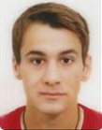
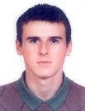
Hrajeme
Ve 2 dosavadních zápasech vstřelilo naše mužstvo 4 branky. Postarali se o to 2 nové tváře v našem týmu, když vstřelili po 2 brankách. Přidají se k nim dnes další?
David Brandejs – 2 branky
Obě vstřelil v našem úvodním utkání proti Modlanům. Tu první hned ve 4. minutě a druhou přidal těsně před změnou stran. Bylo to z penalty už za hodně nepříznivého stavu 1:5.
Marek Faust – 2 branky
Jeho 2 zásahy rozhodly o našem letošním prvním vítězství. V Horním Jiřetíně se trefil v obou poločasech. První gól padl po centru zprava a druhý po samostatném průniku před branku, který znamenal naše konečné vítězství 2:0.
22
15

Slide 16



Vstup do nového ročníku Ústeckého přeboru se nepovedl. Všechny branky padly v 1. poločase
Za týden jedeme na hřiště nováčka soutěže. Fanoušci mohou jet s námi
SK Štětí – SK Baník Modlany
2:5(2:5) 12.8.2016 1.kolo
Na úvod Ústeckého přeboru po sestupu z divize jsme v 1. kole přivítali hráčskými zkušenostmi poskládaný tým Modlan. Úvodní zápasy, které představují vždy velkou neznámou, jsme začali s bravurou. Hned při prvním útoku jsme si vypracovali roh a jen koncovka mohla být lepší. Mrzet nás to nemuselo, protože hned ve 4. minutě se obrana hostů nestačila poskládat, Mencl postrčil míč na jednoho z noviců v našem týmu Davida Brandejse a jeho šikovné zakončení pod nohama brankáře znamenalo vedení 1:0. Času na radování ale moc nebylo. Za obránce Štětí si naběhl Kupka a Gabriel nohama zabránil okamžitému vyrovnání. Šancemi nabitý úvod utkání přinesl vyrovnání pro hosty v 7. minutě. Nikým neobtěžován si před naší brankou na centr zprava počkal Kupka a hlavou nedal brankáři šanci zasáhnout. V 11. minutě vyfasoval žlutou kartu hostující Ludík a z volného přímého kopu zkoušel prostřelit hradbu těl před brankářem Slavíkem Faust. Ta zůstala nedobita a skóre se neměnilo. Jak utíkaly minuty prvního poločasu tak začínal pomalu sílit průvan v naší obraně. První kalamitu způsobil už v 18. minutě. Na centr zleva podél brankové čáry si naběhl Šípek a obrat ve vývoji utkání byl dokonán. 2:1 pro hosty. Zdaleka to ale ještě nemuselo nic znamenat a kdyby hezká střela Fausta z těžkého úhlu nebo hlavička Brandejse po centru Čámského skončily v síti, tak mohlo být i jinak. Takto nastal další fičák v naší obraně a
FK Jiskra Modrá
-
SK Štětí
neděle 3.9.2017
17:00 hod
Odjezd 14:30
16
21

Slide 17
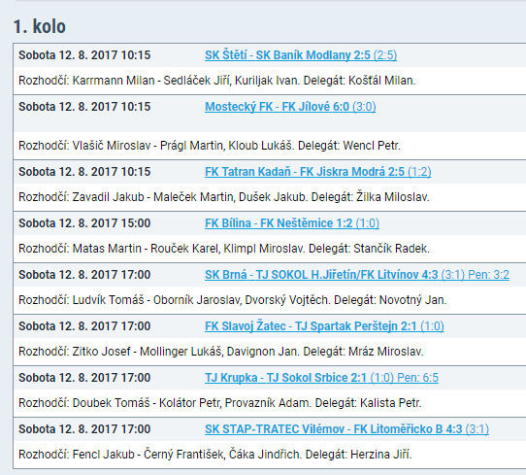
V průměru přes 5 branek na zápas padlo v 1. kolo Ústeckého přeboru dospělých
Pokračování SK Štětí – SK Baník Modlany
na dlouhý centr k zadní tyči si počkal Šípek. Hlavička znamenala vedení Modlan už o 2 branky 3:1. Ještě než přišla další pohroma pro náš tým, tak mohl skórovat Vokoun, ale zpoza šestnáctky po jednom z rohů střílel sice tvrdě a doprostřed branky, kde stál gólman. Na záda Vavrince se díval Poráč a tvrdá střel pod břevno, která málem přetrhla síť upravila skóre už na 4:1 pro hosty. Trenéři Štětí zareagovali dvojím střídáním, ale ani to nezabránilo tomu, aby Lumír Šípek završil brankou pod nohama brankáře hattrick. Prohrávat doma 5:1 po 38 minutách, to neočekával ani ten největší nepřítel fotbalistů Štětí. Malinkatou náplastí ještě před změnou stran byla po faulu na Slavíka v pokutovém území penalta proti hostům, kterou Brandejs snížil na 2:5. Druhou kapitolu jsme začali aktivně. Gól měl na hlavě Faust, ale branku minul. V 56. minutě už jsme se radovali, ale všechno bylo předčasné. Praporek asistenta rozhodčího byl nad hlavou a zahrávalo se postavení mimo hry. Modlany zahrávaly volný přímý kop v 63. minutě, ale žádné velké nebezpečí z toho nebylo. Zdálo se, že hostům dochází pomalu síly, ale využít jsme toho nedokázali. Soupeř hrál navíc s velkým přehledem a již zmiňované zkušenosti v úvodu se ukázaly velkou zbraní. Šance jsme ale měli. Zahrávali jsme 2 volné přímé kopy z dobrého postavení a hlavička Brandejse byla gólová. Vrhali jsme se do útočení a v několika případech to byla voda na mlýn hostů. 7 minut před koncem proti jedovaté střele zasahoval brankář Štětí a nadzvedl míč na břevno. Poslední šanci celého zápasu měl minutu před koncem Brandejs, ale ani po jeho střele se diváci branky ve 2. poločase nedočkali.
Branky: Brandejs 2(1 z penalty)
Sestava: Gabriel-Čámský(85.Šmidrkal), F.Svoboda, Vacek, Poráč(36. Ransdorf)-Vokoun, Kucler,
Stejskal, Mencl(36.Slavík)-Brandejs, Faust
Připraveni: Beruška, Horváth, Feko, M.Svoboda
Trenéři: J.Ransdorf, K.Zuna Vedoucí: J.Tyle Masér: K.Zavřel
Rozhodčí: M.Karrmann-J.Sedlíček, I.Kuriljak Delegát: M.Košťál
Hlavní pořadatel: J.Havner 150 diváků
20
17

Slide 18
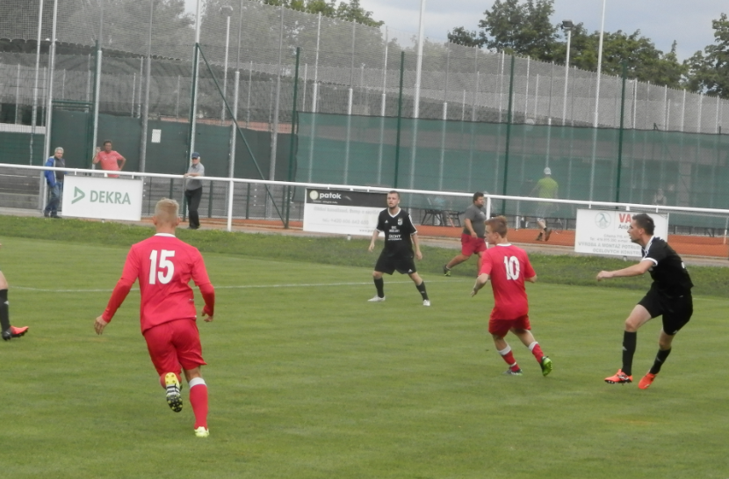
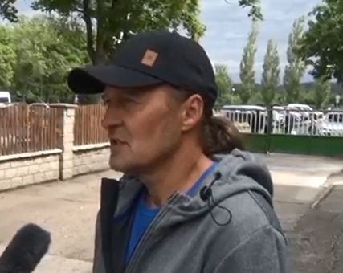
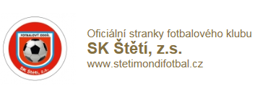
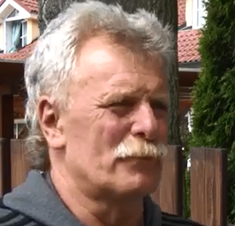
SK Štětí – SK Baník Modlany 12.8.2017
Foto Jiří Havner
Co jsme se dozvěděli od trenérů po zápase s Modlany
Miloslav Pohl - trenér Modlan
Spokojeni jsme s body, protože jsme věděli, že to tady určitě nebude lehké utkání, protože domácí sestoupili z divize, ale samozřejmě jsou tady nějaké hráčské změny. Za průběh zápasu, hlavně za 1. poločas jsou 3 body zasloužené. Chtěli jsme, aby centry létaly do vápna a vycházelo to. Ve druhé půli nám trocho odešly fyzické síly. Domácí měli šance, ale naštěstí je nedotáhly do konce. Jsme rádi za 3 body.
Jiří Ransdorf - trenér Štětí
Velmi špatná hra dozadu. 3 góly jsme dostali z malého vápna. Špatně pobraný a to se nemůže stát. Ve 2. poločase jsme šance měli. Soupeř už hrál na udržení, fyzicky i odcházel, ale ty ložené šance jsme nevyužili.
Po zápase s Modlany:
Všechno podstatné se odehrálo v 1. poločase, kdy padly všechny branky utkání. Inkasovat 5 branek v rozmezí 30 minut není nejlepší vizitkou. Vedli jsme sice 1:0, ale pak se naše obraná činnost rozpadla, jak domeček z karet. Vstup do přeboru nevyšel, ale věšet hlavy není třeba. Jsme na začátku a nově se rodící tým se sehrává. Za týden 19.7.2017 do Horního Jiřetína a za 14 dní 26.8.2017 od 10:15 nás doma čekají FK ČL Neštěmice.
18
19

